Slide 1
BLM 103 Bilgisayar Mühendisliğine Giriş
Giriş ve Temel Kavramlar II

Slide 2
Bilgisayar Nedir?
Ham veriyi kendisine öğretilen yöntemlerle işleyen ve bu işlemler sonucunda elde ettiği sonuçları bize sunan makinedir.
Giriş birimleri ile dış dünyadan aldıkları veriler üzerinde aritmetiksel ve mantıksal işlemler yaparak işleyen, bu işlenmiş bilgileri çıkış birimleri ile kullanıcılara ileten, istenildiğinde bu bilgileri saklayabilen, donanım (hardware) ve yazılım (software) dan oluşan elektronik bir makinedir.

Slide 3
Bilgisayar Nedir?
Bilgisayar ingilizce “hesaplayıcı (computer)” adını almıştır.
Girdiğiniz verileri makine diline çevirir.
Sadece 0 ve 1’lerle çalışır ama bu çalışma çok hızlı ve süreklidir.
Evlerde ve iş yerlerinde kullanılan küçük tip bilgisayarlara kişisel bilgisayar (PC: Personal Computer) denir.
İlk PC IBM tarafından 1981 yılında piyasaya sürülmüştür.

Slide 4
Bilgisayarın Tarihçesi
ENIAC üzerindeki hesaplayıcı üzerinde 18,000 vakum tüpü barındırıp 30 ton ağırlığındaysa, gelecekteki bilgisayarlar sadece 1000 vakum tüpü ile 1,5 ton olacaktır (Popular Mechanics, 1949)
Eğer otomobiller bilgisayarlar ile aynı gelişim döngüsüne sahip olsalardı günümüzde bir Rolls Royce 100 $ fiyata satılabilir, 1 galon benzin ile 1 milyon mil gidebilir ve yılda bir defa içindeki herkesin ölümüne sebep olarak patlardı (Robert X. Cringley)

Slide 5
Bilgisayar Teknolojisinin Kuşakları
 | Zaman Aralığı | Tanımlayıcı Teknoloji
0. Kuşak | 1642-1945 | Mekanik araçlar (örn.çarklar, röleler)
1. Kuşak | 1945-1954 | Vakum tübü
2. Kuşak | 1954-1963 | Transistor
3. Kuşak | 1963-1973 | Entegre devreler
4. Kuşak | 1973-1985 | VLSI (very large scale integration)
5. Kuşak | 1985-???? | Paralel işleme ve ağlar

Slide 6
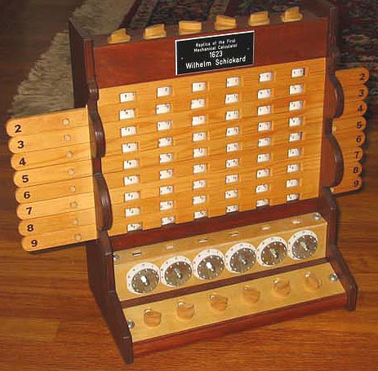
0. Kuşak : Mekanik Bilgisayarlar (1642-1945)
1623 yılında Alman mucit, Wilhelm Schickard ilk çalışan hesap makinasını geliştirmiştir
Geliştirmiş olduğu cihaz oldukça karmaşık ve herkesin kolaylıkla kullanamayacağı bir çalışma sistemine sahipti.

Slide 7
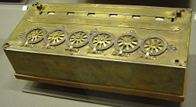
0. Kuşak : Mekanik Bilgisayarlar (1642-1945)
1642 yılında Fransız bilim adamı Blaise Pascal, Pascaline adıyla bilinen bir toplama-çıkarma makinesi geliştirmiştir.
Toplanacak sayılar telefon ahizesindeki gibi çevrilerek belirleniyordu. Bu işlem araç içerisindeki dişlileri harekete geçiriyor ve sonuçlar bir pencereden izleniyordu.

Slide 8
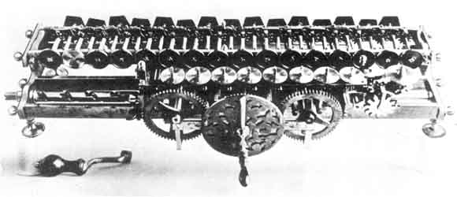
0. Kuşak : Mekanik Bilgisayarlar (1642-1945)
1673 yılında Gottfried von Leibniz, zaman alıcı ve rutin aritmetiksel işlemleri kendisinin yerine yapacak bir makine tasarlamıştır.
Leibniz Wheel olarak adlandırılan bu araç, tekrarlı toplama işlemlerini yaparak, iki sayının çarpımını bulabiliyordu.

Slide 9
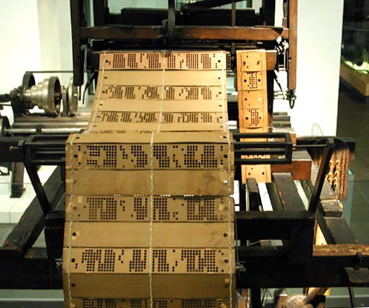
0. Kuşak : Mekanik Bilgisayarlar (1642-1945)
Programlanabilir Araçlar
İlk programlanabilir araç, hesaplayıcı değil, bir dokuma tezgahi (loom) kabul edilir
Fransız, Joseph-Marie Jacquard desenleri tanımlamak için hareketli delikli kartlar kullanan programlanabilen bir tezgah tasarladı

Slide 10
0. Kuşak : Mekanik Bilgisayarlar (1642-1945)
Yaklaşık 20 yıl sonra Jacquard’ın bilgiyi kartların üzerine delerek depolama fikri, İngiliz matematikçi Charles Babbage’ın çalışmalarına kaynaklık etti
1822’de Charles Babbage Fark Makinası adıyla bilinen, buhar gücüyle çalışan bir hesap makinesi tasarlamıştır.
İngiliz hükümetinden destek almasına rağmen teknik yetersizlikler nedeniyle bu makine çalışır hale getirilememiştir.
Charles Babbage 1830’larda Analitik Makina olarak adlandırdığı, buhar enerjisiyle çalışacak, dişlilerden, sayaçlardan ve bağlayıcılardan meydana gelecek, delikli kartlar yardımıyla denetlenecek bir makine daha tasarladı. Bu cihaz iki bölümden meydana gelecekti;
sayıların ve ara sonuçların depolanacağı bir bellek (memory)
işlemleri gerçekleştiren bir işlemci (processor)
Mali olumsuzluklar ve tasarındaki bazı aksaklıklar nedeniyle geliştirilememesine rağmen, Analitik Makina ilerisi için önemli bir hareket noktası olmuştur. Özellikle bellek ve işlemci kavramları bundan sonraki gelişmelerde oldukça önemli bir yer tutacaktır.
Babbage’nin tasarlamış olduğu Analitik Makine ilk genel amaçlı bilgisayardır.

Slide 11
0. Kuşak : Mekanik Bilgisayarlar (1642-1945)
1830 yılında, Augusta Ada King adlı bir bayan, bilgisayar tarihinin ilk programını hazırlayarak bir aracın çalışması için uygulamıştır.
King, Babbage’nin tasarladığı fakat geliştiremediği Analitik Makine’nin çalışması için gereken programı hazırlamış, ancak oda bu makinenin geliştirilmemesi nedeniyle kullanılamamıştır.
King, in hazırlamış olduğu yazılım, daha sonraki yıllarda bilgisayarların yazılım bölümü için önemli bir başlangıç olacaktır.
Bu tarihten itibaren bilgisayarlar sadece donanım ile değil yazılım ile de çalışır hale getirilecektir.
1979 yılında bu bayanın adı bir bilgisayar programına verilmiştir. (ADA Programlama Dili)

Slide 12
0. Kuşak : Mekanik Bilgisayarlar (1642-1945)
Elektromanyetik röle
1930’larda elektormanyetik rölenin geliştirilmesinden sonra günümüzdekine benzer bilgisayar teknolojisinin geliştirilmesine başlanabilmiştir.
1931 yılında Alman bilim adamı Konrad Zuse elektrik enerjisi ile çalışan ilk hesaplama araçlarından biri olan Z1’i tasarladı. Zuse’nin geliştirmiş olduğu bu araç, programlanabilen ilk bilgisayar olarak ele alınmaktadır.

Slide 13
0. Kuşak : Mekanik Bilgisayarlar (1642-1945)
1937’de çalışmalarına başlayan ABD’li bilimadamları George Stibitz ve S.B. Williams 1940’da ilk dijital elektronik bilgisayarı geliştirmiştir.
Stibitz’in geliştirmiş olduğu bu araç “Complex Number Calculator” olarak bilinmektedir.
Bu araç ikili sisteme göre çalışmaktaydı.
George Stibitz’in geliştirmiş olduğu Complex Number Calculator adlı araç, telefon hattına bağlı bir yazıcı (teleprinter), bir bilgisayar ve bir telefon hattını aynı anda kullanan ilk bilgisayar sistemidir. Bu araç aynı zamanda ilk internet uygulaması olarak da kabul edilebilir.
1944’de Howard Aiken Babbage’ın fikirlerinden hareketle Mark I bilgisayarını geliştirdi
Matematiksel işlem (toplama, çıkarma, bölme, çarpma ve çeşitli trigonometrik işlemler

Slide 14
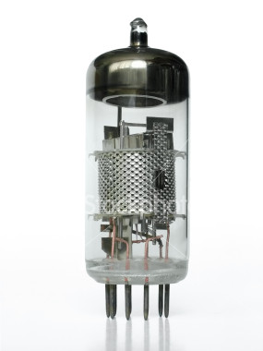
1. Kuşak : Vakum Tüpler
40’ların ortalarında mekanik parçalar yerlerini vakum tüplere bırakmaya başladı

Slide 15
1. Kuşak : Vakum Tüpler
Hesaplama ve 1. Dünya Savaşı
1941’de Alan M. Turing ve M.H.A. Neuman, Colossus adlı bilgisayarı tasarlamışlardır.
Bu bilgisayar, II.Dünya Savaşı’nda Almanlar’ın Enigma Kodlarının çözülmesi işleminde kullanılmış ve savaşta önemli rol oynamıştır
1943’te yapımına başlanan ENIAC adlı bilgisayar 1946 yılında tamamlanmıştır.
ENIAC (Electronic Numerical Integrator and Computer) mali kaynakları Pentagon tarafından karşılanan bir deneme çalışması olarak başlamıştır.
ENIAC, 30 ton ağırlığında ve 10 x 15 m yani 150 metrekarelik bir alanı kaplayan dev bir makine idi.
Bu makine on haneli 5000 sayıyı bir saniye içinde toplayabiliyordu.
Mekanik hesap makinelerinden 1000 kat daha hızlıydı ve o güne kadar elde edilen en büyük işlem hızının (Mark-1) yaklaşık 20 katına sahipti.
Tümüyle elektronik olarak çalışan ilk bilgisayar, ENIAC’tır.

Slide 16
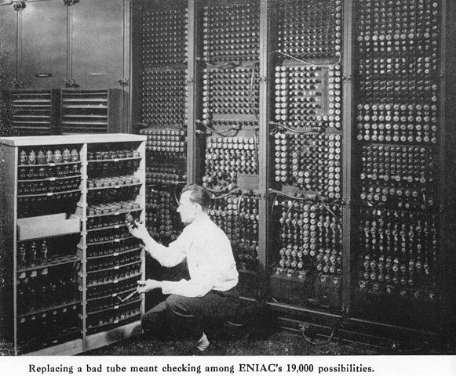
1. Kuşak : Vakum Tüpler
ENIAC

Slide 17
1. Kuşak : Vakum Tüpler
Von Neumann Mimarisi
Anahtar ve kablolar ile programlama hataya açık
Programların veri ile beraber depolandığı alternatif bilgisayar mimarisi
Babbage bunu daha önce önermiş olsa da von Neumann modern tasarımlar ile formalize etmiştir
Bellekte ondalık sistem yerine ikilik sistem ile gösterim
İlk EDVAC ve IAS’da bu mimari kullanılmıştır

Slide 18
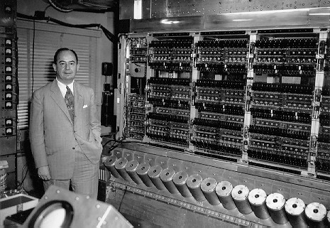
1. Kuşak : Vakum Tüpler
von Neumann ve IAS

Slide 19
1. Kuşak : Vakum Tüpler
Depolanmış program mimarisi ile birlikte bilgisayarların programlanması tasarlanmasının önüne geçti
Makine dili ; 0 ve 1 dizileri ile programlama
Yeniden kablolamaya göre yenilik
Halen hataya açık
50’lerde assembly dili ; ikilik sayıların yerine mnemonik isimler kullanımı

Slide 20
1. Kuşak : Vakum Tüpler
1950’lerde ticari bilgisayar endüstrisi
Eckert ve Mauchly Bilgisayar Şirketi ➔ UNIVAC I
UNIVAC I → Amrikan Sayım Bürosu tarafından alınmış ve 1952 başkanlık seçmlerinde kullanılmış
IBM halen küçük bir firma, ta ki 1960’lara kadar

Slide 21
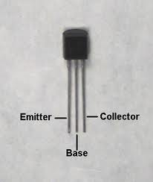
2. Kuşak : Transistörler
Vakum tüpler
Çok büyük
Çok fazla ısı yayıyor
Yerine transistörler
çok daha küçük
Ucuz
Daha güvenilir
Enerji verimli

Slide 22
2. Kuşak : Transistörler
1957’de John Backus ve grubu IBM’de ilk yüksek düzeyli programlama dili ➔ FORTRAN
Ardından diğerleri; LISP, COBOL, BASIC,vb.

Slide 23
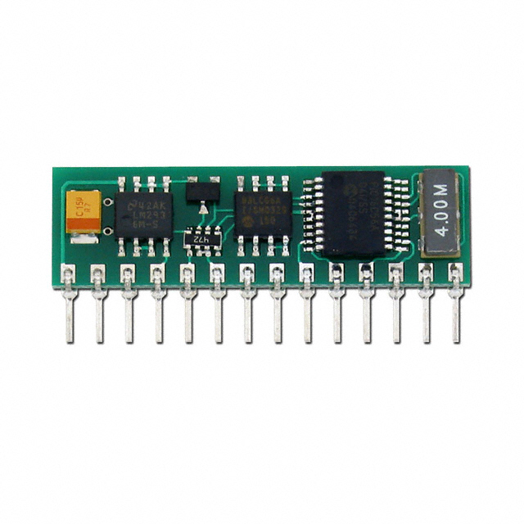
3. Kuşak : Entegre Devreler
Transistorler yenilik ancak karmaşık devrelemene gerektiriyor
1958’de entegre transistörler üretilmeye başlandı
Transistorler çok daha küçük ve birbirlerine yakın yapılabilir hale geldiler

Slide 24
3. Kuşak : Entegre Devreler
Büyük ölçekli entegrasyon
1970’lerde bir çip üzerinde büyük ölçekli entegrasyon
1971’de Intel bir devrim niteliğinde kontrol devrelerini mikro işlemci denilen tek bir çip üzerinde birleştirdi
Böylece bilgisayarlar daha çok insan tarafından erişilebilir hale geldi
Özelleşmiş programlama dilleri geliştirildi
1971’de Pascal
1972’de C

Slide 25
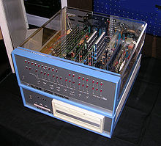
4. Kuşak – VLSI (1973 – 1985)
Çok Büyük Ölçekli Entegrasyon
Kişisel bilgisayar devrimi
1975; ilk kişisel bilgisayar MITS Altair 8800
Aslında tüm elektonik bileşenleri içeren bir bilgisayar kiti

Slide 26
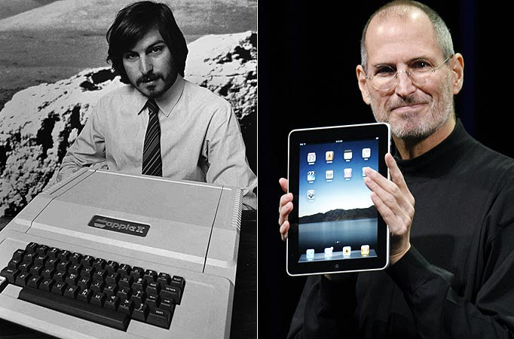
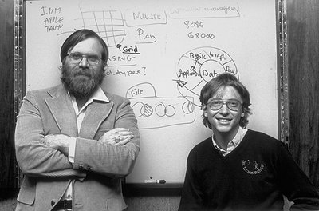
4. Kuşak – VLSI (1973 – 1985)
1977’de Steven Jobs ve Stephen Wozniak Apple II adlı birleştirilmiş kişisel bilgisayarın satışına başladılar
Tandy, Amiga, Commodore
1980’de IBM
Bill Gates ve Paul Allen - Microsoft

Slide 27
4. Kuşak – VLSI (1973 – 1985)
Nesneye yönelik programlama – programcının yazılım bileşenlerini gerçek dünya nesneleri gibi modellemesine dayalı yazılım geliştirme yaklaşımı
1980’de Alan Kay – Smalltalk
1985 Bjarne Stroustrup - C ++

Slide 28
5. Kuşak : Paralel İşleme ve Ağ (1985 - ????)
Paralel işleme çoklu işlemcileri tek bir bbilgisayar için de entegre etme
1990’lara kadar bilgisayarlar tek başlarınaydı
1969’da ilk geniş ölçekli bilgisayar ağı ARPANet devlet ve akademik araştırmacıların kullanımına açıktı
1990’larda www nin geliştirilmesiyel Internet popülerlik kazandı
Ağdaki en son trend →WiFi

Slide 29
Bilgisayarların Sınıflandırılması
Bilgisayar işlem hızı, bellek kapasitesi, verilerin iletim hızı ve aynı anda yararlanabilecek kullanıcı sayısına göre sınıflandırılabilir.
Kişisel Bilgisayarlar (Personal Computer-PC) (veya Mikrobilgisayar):
Genellikle tek kişi tarafından kullanılan bilgisayarlardır.
Bu yüzden bu bilgisayarlara kişisel bilgisayar yani PC denir.
Mikro bilgisayarlar 1970'li yıllardan sonra yaygınlaşmış ve bir çok kullanım alanı bulmuştur.

Slide 30
Bilgisayarların Sınıflandırılması
Mini Bilgisayarlar (Frame):
PC'nin aksine çok kullanıcı bir bilgisayar türüdür.
Uygun bir klavye ve ekranla en fazla 100 kişi aynı anda kullanabilir.
Banka şubelerindeki bilgisayar bu tür bilgisayarlara iyi bir örnektir.
Ana bilgisayar (MainFrame):
100 kullanıcıdan daha fazlasına hizmet veren bilgisayarlardır. Çok büyük işyerlerinde kullanılır.
Süper Bilgisayar:
Kullanıcı sayısı çok olmamakla beraber çok yüksek işlem hızı gerektiren bilimsel çalışmalarda kullanılır.
Büyük üniversiteler veya NASA gibi bilimsel kurumlarda kullanılmaktadır.
Ülkemizde de TUBİTAK bir süper bilgisayar kurulması için çalışmalar başlatmıştır

Slide 31
Bilgisayarın iki boyutu
Donanım → fiziksel bileşenler; monitor, klavye, hafıza
Yazılım → çalışan programlar kelime işlemci, web tarayıcısı

Slide 32
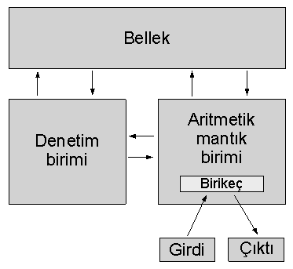
Donanım
von Neumann mimarisi (50’ler)
3 önemli bileşen tanımlanır

Slide 33
Donanım
Girdi /çıktı araçları ➔ kullanıcıların bilgisayarlar ile iletişimini sağlayan komut girmelerini ve sonuçlarını görmelerini sağlayan bileşenler
Hafıza – bellek (memory) ➔ işlemek için bilgiyi depolar, veri ve programlar
CPU – Central Processing Unit – Merkezi İşlem Birimi ➔ veriyi işlemek için programlama adımlarını yürütür
Bu 3 bileşen bus denilen veriyolları ile birleştirilirler ➔ bilgiyi elektrik sinyallaeri olarak taşıyan kablolar

Slide 34
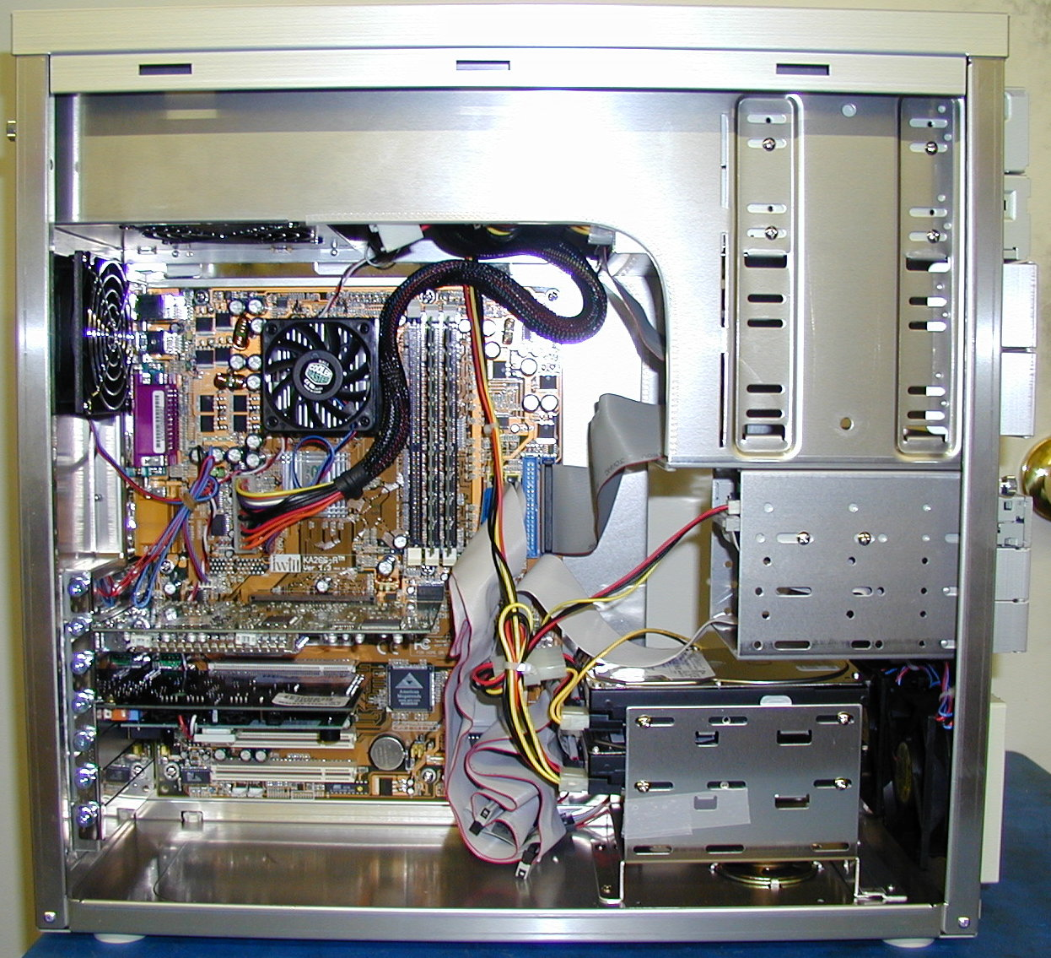
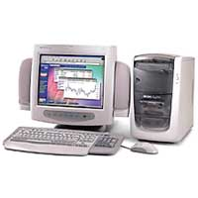
Donanım
Bilgisayarların elle tutulabilen, gözle görülebilen fiziksel kısımlarına donanım denir.
Dahili Donanım: Bilgisayar kasasının içinde bulunan donanımlardır.
anakart, mikroişlemci, bellek, sabit disk, …
Harici Donanım: Kasanın dışında yer alan donanımlardır. 2 farklı türde harici donanım vardır:
Girdi aygıtları: klavye, fare, mikrofon, tarayıcı, …
Çıktı aygıtları: ekran, yazıcı, hoparlör, çizici, …

Slide 35
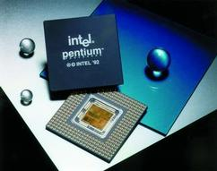
Donanım
MIB (Merkezi İşlem Birimi (CPU-Central Processing Unit))
bilgisayarın beyni
Makinanın iç işleyişini kontrol eder
→hız ölçü birimi GHz (gigahertz)
Hertz ➔ saniyedeki devir sayısı / saniyede işlemcinin gerçekleştirebileceği işlem sayısı
Örn. 3.2 GHz CPU → saniyede 3,2 milyar basit işlemi gerçekleştirir.

Slide 36
Donanım
Hafıza/bellek
bellek bilgisayarın program ya da veri depoladığı kısımdır
von Neumann mimarisinde bellek tek bir bileşen olarak öngörülmesine rağmen modern bilgisayarlarda farklı bellek çeşitleri bir arada kullanılmaktadır

Slide 37
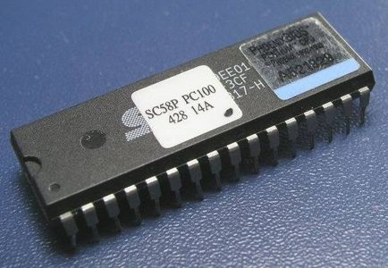
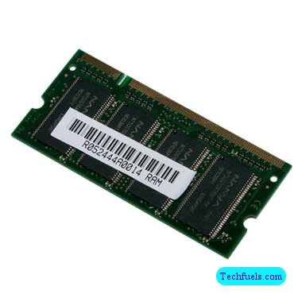
Donanım
Hafıza/bellek
Anabellek bileşenleri
Önbellek (cache)
CPU çipi üzerinde yer alır,
veriye hızlı erişim için yüksek hızlı devre içerir
ROM (Read Only Memory – yalnız okunur bellek):
Silinmez bellektir.
Bu bellekten sadece okuma yapılır.
Temel sistem bilgilerini içerir.
ROM’ların veri okuma kapasitesi RAM’e göre düşüktür.
Temel olarak beş adet ROM tipi bulunmaktadır
ROM (Read Only Memory)
PROM (Programmable Read Only Memory)
EPROM (Electrically Programmable Read Only Memory)
EEPROM (Electrically Erasable Programmable Read Only Memory)
Flash memory

Slide 38
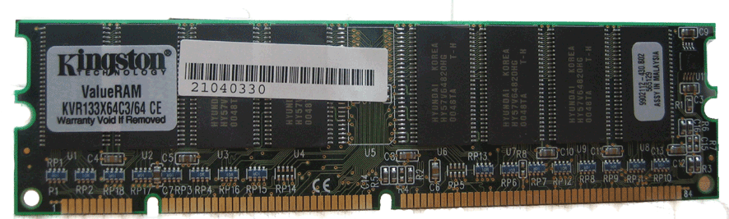
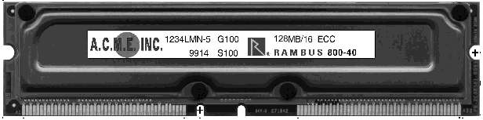
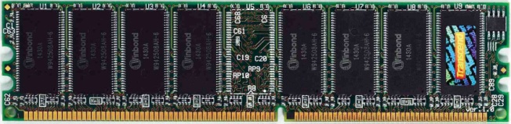
Donanım
Hafıza/bellek
Anabellek bileşenleri
RAM – (random access memory – rastgele erişimli bellek) ➔
ayrı çip üzerinde bulunur,
CPU ile ön belleğe göre biraz daha yavaş erişim sağlar.
Geçicidir
Sadece anakarta uygun RAM türü kullanılabilir.
Eskiden kullanılan Extended Data Out (EDO-RAM), Synchronous Dynamic (SD-RAM) ve Rambus Dynamic (RD-RAM) gibi RAM türleri zamanla yerini Double Data Rate SDRAM (DDR-RAM) türüne bırakmıştır.
SD-RAM
RD-RAM
DDR-RAM

Slide 39
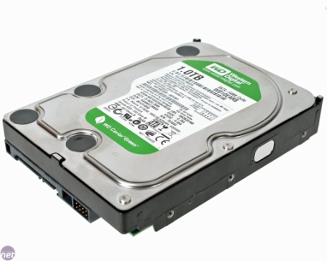
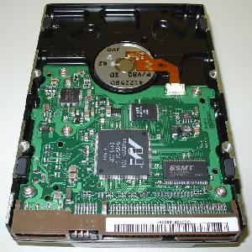
Donanım
Hafıza/bellek
Yardımcı bellek
Hard disk –sabit disk
veriyi kalıcı olarak depolamayı sağlar
genellikle kapasiteleri günümüzde oldukça büyüktür
Harddisk manyetik bir kayıt birimidir.
Sabit disk,vakumlu (havası alınmış ve sürtünmenin en aza indirildiği) bir metal kutu içerisine yerleştirilmiş bir veya daha çok sayıda üzeri manyetik olarak yazılabilen bir film kaplı alüminyum disklerden oluşur.
RPM olarak bilinen sabit disk hızı, RPM ne kadar yüksek olursa o kadar hızlı çalışması anlamına gelmektedir. (Hızlı çalışması daha hızlı bir şekilde veri aktarması demektir)
Milyonlarca küçük mıknatıstan oluşan sabit diskte yanyana duran bu mıknatısların birbirlerine göre durumları birer "0" ve "1" rakamlarını oluşturmaktadır.
1 Gb ' lık diskte 8,589,934,592 (8 milyar 589 milyon 934 bin 592) adet küçük mıknatıs bulunur ve bunların saniyede milyonlarcasının yön değiştirmesiyle veriler okunabilir veya değiştirilebilir.

Slide 40
Donanım
CD
CD-R: sadece bir defa bilgi yazılabilir, içindeki bilgiler silinemez
CD-RW: birçok defa bilgi yazılabilir, içindeki bilgiler silinebilir
700MB
DVD
90’lı yılların sonlarına doğru ortaya çıkan DVD diskler, CD’lere göre daha yüksek kapasiteye sahiptirler.
Tek katmanlı DVD diskler 4.7GB, çift katmanlı (double layer) olanlar ise 8.5GB bilgi saklayabilirler.
Flash Diskler
parmak boyutundan daha büyüğe çeşitlenir,
USB (universal serial bus)arayüzü kullanarak bilgisayar bağlanırlar

Slide 41
Bellek Birimi
bilgisayarlar, dijital cihazlardır, bilgiyi bitler halinde depolar ve işlerler
En küçük bellek birimine Bit denir.
1 Bit, 0 ya da 1'den (kapalı devre=0, açık devre=1) oluşur.
Bir karakteri ifade edebilmek için 8 bit’in biraraya gelmesi ile oluşan Byte kullanılır.
1024 Byte = 1 KiloByte (KB)
1024 KB = 1 MegaByte (MB)
1024 MB = 1 GigaByte (GB)
1024 GB = 1 TeraByte (TB)

Slide 42
Bellek Birimi
BİRİMLER
Byte
Bir karakter
rakam yada
sembol
Kilobyte
(KB)
Bin karakter,
yada satır aralıklı
yazılmış
bir sayfalık metin
Megabyte
(MB)
Bir milyon karakter
veya bir roman
Gigabyte
(GB)
Bir milyar karakter,
ya da
bin tane roman
Terabyte
(TB)
Bir trilyon karakter,
ya da
bir kütüphane

Slide 43
Donanım
Girdi/Çıktı birimleri
Girdi araçları dış kaynaktan, insanların klavye kullanarak komut girmesi gibi veri ve talimatları alır
Klavye
Fare
Mikrofon
Tarayıcı
Çıktı araçları da bilgisayarların sonuçlarını göstermesini sağlar
Monitor
Printer
Hoparlör
Bilgisayarların başka bilgisayarlar ile iletişimini sağlayan araçlar ise hem girdi hem çıktı aracı sayılır
Modem
Ethernet kartı
Kablosuz ağ adaptörleri

Slide 44
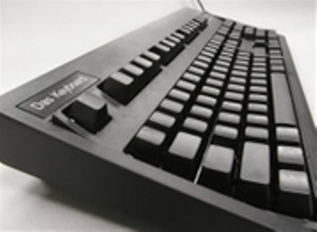
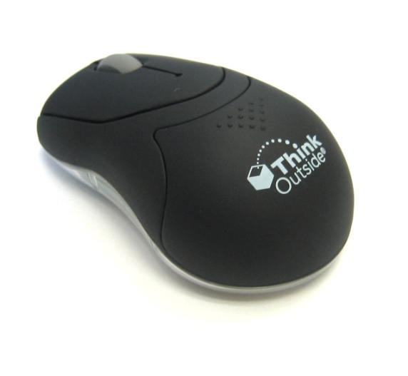
Donanım
Klavye: Üzerinde karakterler, rakamlar ve gerekli olan diğer tuşların bulunduğu gelişmiş bir girdi aracıdır.
Fare : Grafik ortamlarda kullanılan, ekrandaki nesneleri işaretlemek ve seçmek için kullanılan girdi aracıdır.

Slide 45
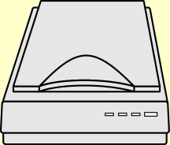

Donanım
Tarayıcı: Kağıt üzerindeki yazı, grafik ve fotoğrafları sayısal bilgiye dönüştürür. Bu sayısal bilgiler daha sonra kaydedilebilir.
Mikrofon: Sesi ses kartına aktarır. Ses kartı da sesin sayısal bilgiye dönüştürülmesini sağlar. Bu şekilde ses bilgisayar ortamında kaydedilebilir.

Slide 46
Donanım
Monitör (Ekran)
Bilgisayardan gelen görüntü sinyallerini görmemizi sağlayan aygıttır.
Televizyonlar ile aynı prensipte çalışırlar. CRT ve LCD olmak üzere iki çeşidi vardır:
CRT (Cathode Ray Tube): İçinde bulunan görüntü tüpü nedeniyle büyük ebatta ve ağırdır.
LCD (Liquid Crystal Display): Sıvı kristaller ile görüntüyü oluşturur. İnce ve hafiftir.

Slide 47
Donanım
Yazıcı
Yazıları, grafikleri ve resimleri kağıda aktarmak için kullanılan aygıttır.
3 çeşidi vardır:
Nokta vuruşlu
Bir iğnenin kağıda temas eden bir mürekkep şeridine vurması ile çıktı alır.
Gürültülü ve yavaş çalışır.
Fatura basmak gibi işlerde kullanılır.
Mürekkep püskürtmeli
Faklı renklerdeki mürekkepleri kağıdın üzerine püskürterek çıktı alır
Renkli fotoğrafların basılmasında kullanılabilir
Lazer
Kağıdın üzerinde yazılacak olan verinin yerlerini lazer ile elektrostatik olarak işaretler ve o bölgelere toner adı verilen tozu yapıştırır.
Hızlı çıktı alması sebebiyle ofislerde kullanılır.
Renkli çıktı alabilen modelleri de vardır (pahalıdır).

Slide 48
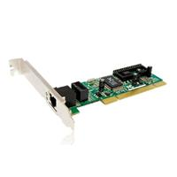
Donanım
Ethernet Ağ Kartı
Bilgisayarların kablolarla birbirine bağlanmasında ağ kartları kullanılır.
Sayısal verileri elektrik sinyallerine dönüştürüp kablolarla diğer bilgisayarlardaki ağ kartlarına iletirler. O da bu sinyalleri sayısal veriye dönüştürüp bilgisayara iletir.
Kablo ile 10 Mbit/s hızında veri aktaran kartlara Ethernet, 100 Mbit/s hızında olanlara Fast Ethernet, 1000 Mbit/s hızında olanlara ise Gigabit Ethernet denir.
WiFi olarak bilinen 802.11g kablosuz bağlantı hızı 54Mbit/s’tir.

Slide 49
Bilgisayar Yazılımı (Software)
Donanımı kullanmak için gerekli olan programlara yazılım denir. Elle tutulmazlar. Belirli bir işlemi yapmak üzere bilgisayara kurulurlar (yüklenirler) [setup (install)]
Kelime işlem (word processor) programları kullanıcıların yazı yazmasını, tablolama (spread sheet) programları hesaplama yapmasını, sunu (presentation) programları da bilgisayar ile sunum yapmasını sağlar.
MP3 ses dosyalarını çalan, film dosyalarını gösteren programlar gibi pek çok farklı yazılım vardır.

Slide 50
Yazılım
İşletim Sistemi : Bilgisayar donanımının çalışabilmesi için gereken en temel yazılımdır.
Çevre birimleri ile programlar arasındaki iletişimi sağlar. (Bir yazı dosyasını diskete kopyalamak, yazıcıdan çıktısını almak, … gibi işler işletim sisteminin görevidir.)
Programlar arası veri iletişimini sağlar. (Kullanıcının çeşitli komutlar vermesini ve programları çalıştırmasını sağlar)
Sistemin belleğini yönetir, disk tamponu (disk cache) gibi ek olanaklar sağlayarak belleğin etkili bir şekilde kullanılmasını sağlar.
Saklama aygıtlarındaki dosyalara belli bir düzende erişilmesi için bir dosya yönetim sistemi oluşturur.
Özellikle çok kullanıcılı sistemlerde kaynaklara güvenli erişim sağlar.

Slide 51
Yazılım
İşletim Sistemi
Bilgisayarın en kritik fonkisyonları işletim sisteminin kernel – çekirdek adı verilen birimi ile kontrol edilir.
Kernel, MIB’nin işlemlerini ve verinin bellekten yüklenmesini ve MIB tarafından erişimini kontrol eder
Günümüz bilgisayarları multitasking, çok görevlidir = bellekte birden fazla program yer alıp, aynı anda pararlel çalışabilir.
Dosya sistemi – file system = bilgisayarın belleğini yönetir, dosya (file) ve klasörler (folder) halinde depolamayı sağlar
File – dosya = metin, resim, ses veya program gibi bilgi depolayan belgelerdir
Dosya sistemi bu bilgilerin nerede, ne zaman depolandığı bilgisini tutar
Folder – klasör = dosyaların düzenli olmasını sağlamak için kullanılan yapıdır. Dizin – directory de denir

Slide 52
Internet ve WEB
Internet ve web aynı şey değildir
Internet çok geniş, uluslararası bilgisayar ağıdır.
Internet donanımdan oluşur
Web –world wide web – Internet üzerinde belge ve kaynakların bağlantısını sağlayan yazılımdır.
Web sayfaları özel olarak biçimlendirilmiş metin belgeleridir
Bu biçimlendirme dili HTML – HyperText Markup Language
HTML ile hazırlanmış belgeleri görüntüleyebilmek için web tarayıcısı (browser) denilen programlara ihtiyaç vardır.
Web sunucusu Internet’e bağlı web sayfalarına erişebilmeyi sağlayan özel amaçlı bilgisayarlardır
Web adresi Internet sayfalarına erişebilmeyi sağlayan özel isimlerdir
URL – uniform resource locator, her sayfaya atanan tanımlayıcı adrestir

Slide 53
Referanslar
Mesut, A. 2012. Trakya Üniversitesi Bilgisayar Mühendisliği, Bilgisayar Mühendisliğine Giriş Ders notları (http://andacmesut.trakya.edu.tr/bmg/index.html)
Reed, D. 2011. A Balanced Introduction to Computer Science. Pearson Prentice Hall, Boston.

